Slide 1

Mobil Uygulama Geliştirme
Dr. Öğr. Üyesi Ümran ŞEKER ERTUĞRUL
Hafta 3

Slide 2
Android Proje Yapısı ve Activity Yaşam Döngüsü

Slide 3
Ders İçeriği
Android proje dizin yapısı
Activity kavramı
Activity yaşam döngüsü
Manifest dosyası
Intent kavramına giriş

Slide 4
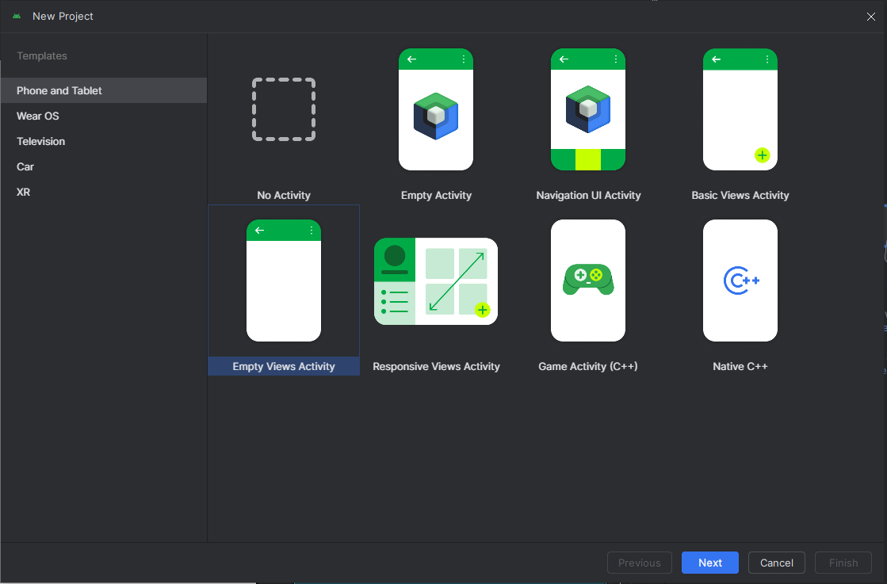
Android Proje Dizin Yapısı
Android içerisinde hazır proje taslaklarının bulunduğu farklı tür projeler açılabilir.

Slide 5
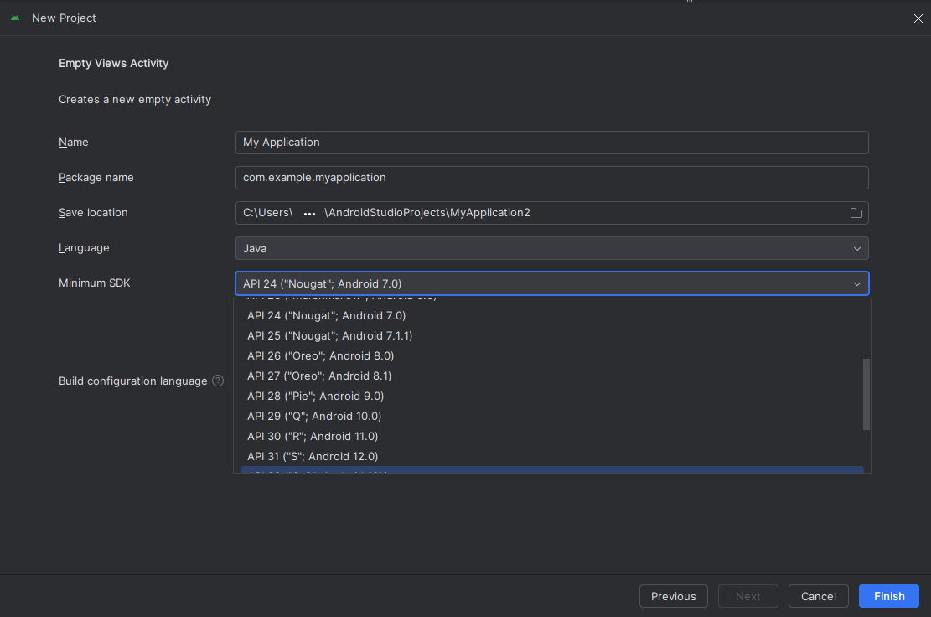
Android Proje Dizin Yapısı
Geliştirme dili ve minimumSDK seçilmelidir.

Slide 6
Android Proje Dizin Yapısı
Gradle, Android uygulamasının kaynak kodlarını, kütüphanelerini ve ayarlarını bir araya getirerek çalıştırılabilir bir uygulamaya (APK veya AAB) dönüştüren otomatik derleme ve proje yönetim sistemidir.
Gradle sayesinde:
Uygulamanın paket adı,
minSdk, targetSdk, compileSdk,
Hangi kütüphanelerin kullanılacağı,
Debug mi Release mi derleneceği,
APK mı AAB mi üretileceği vb. Android tarafından bilinir.

Slide 7
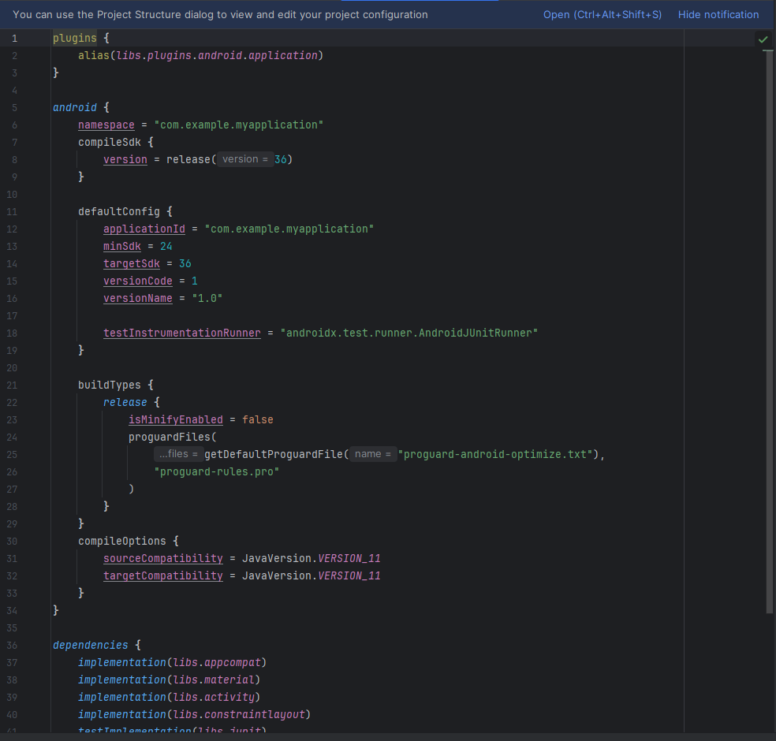
Android Proje Dizin Yapısı

Slide 8
Android Proje Dizin Yapısı
SDK manager, Android’in çalışması için gerekli tüm geliştirme paketlerini indiren ve yöneten sistemdir.
SDK manager ile:
Farklı Android sürümleri (API Level) indirilir.
Emülatör için sistem imajları yüklenir.
Platform tools (ADB, Fastboot) kurulur.
Build tools (derleme araçları) yüklenir.
Uygulama derlenirken SDK kullanılır.

Slide 9
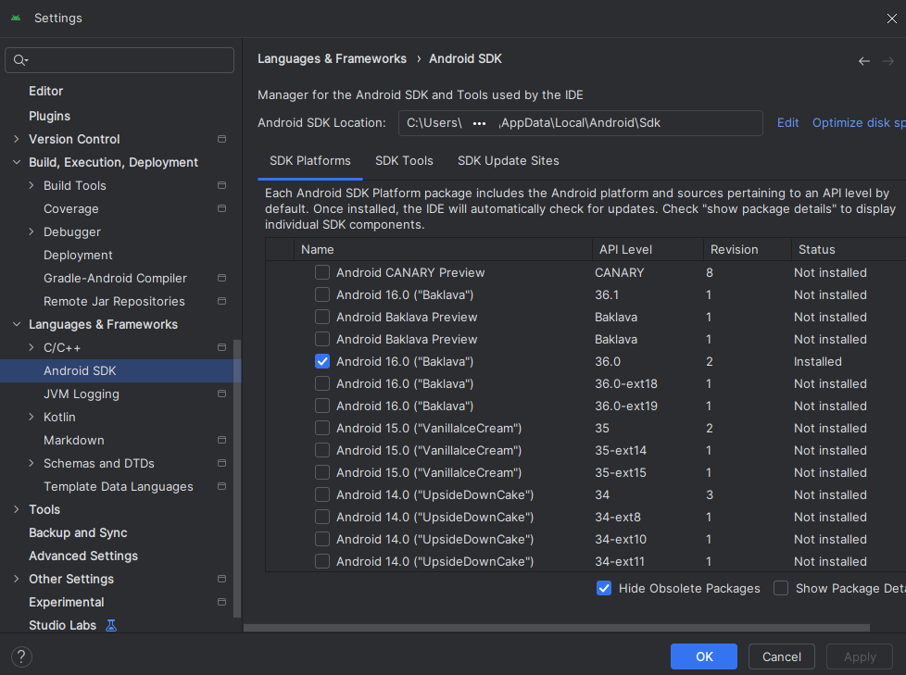
Android Proje Dizin Yapısı

Slide 10
Android Proje Dizin Yapısı
AVD manager, sanal Android cihazları (emülatörleri) oluşturup yöneten araçtır.
AVD manager ile:
Farklı telefon modelleri (Pixel, Nexus vb.) seçilir.
Farklı Android sürümleri (API 30, 31, 34 vb.) kullanılır.
Ekran boyutu, RAM, kamera gibi özellikler ayarlanır.
Uygulama, gerçek telefon olmadan test edilir.

Slide 11
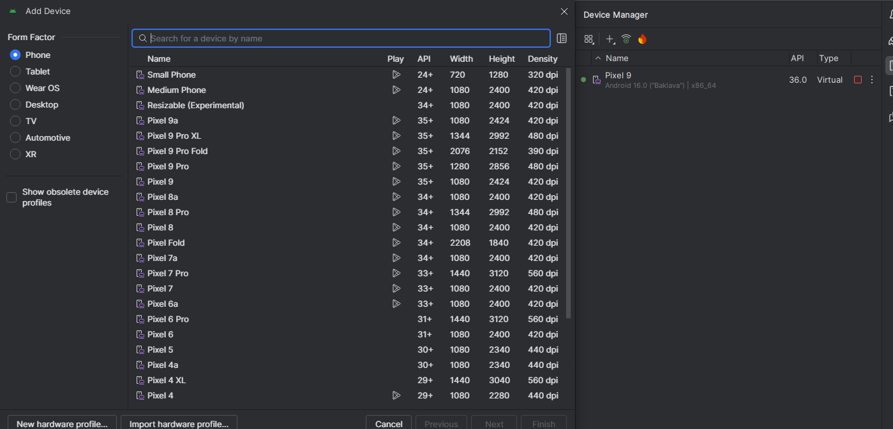
Android Proje Dizin Yapısı

Slide 12
Android Proje Dizin Yapısı
Android bir proje oluşturulduğunda; MainActivity.java ve activity_main.xml sayfaları oluşturulmaktadır.
MainActivity.java kodların yazıldığı bölüm iken activity_main.xml tasarımların yapıldığı bölümdür.

Slide 13
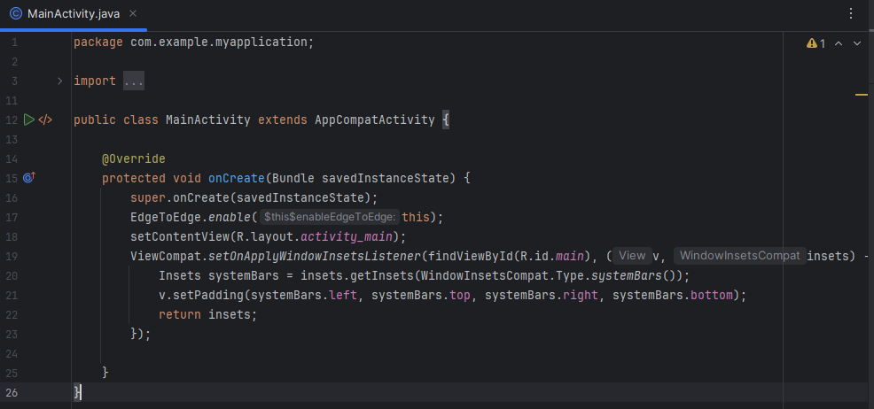
Android Proje Dizin Yapısı

Slide 14
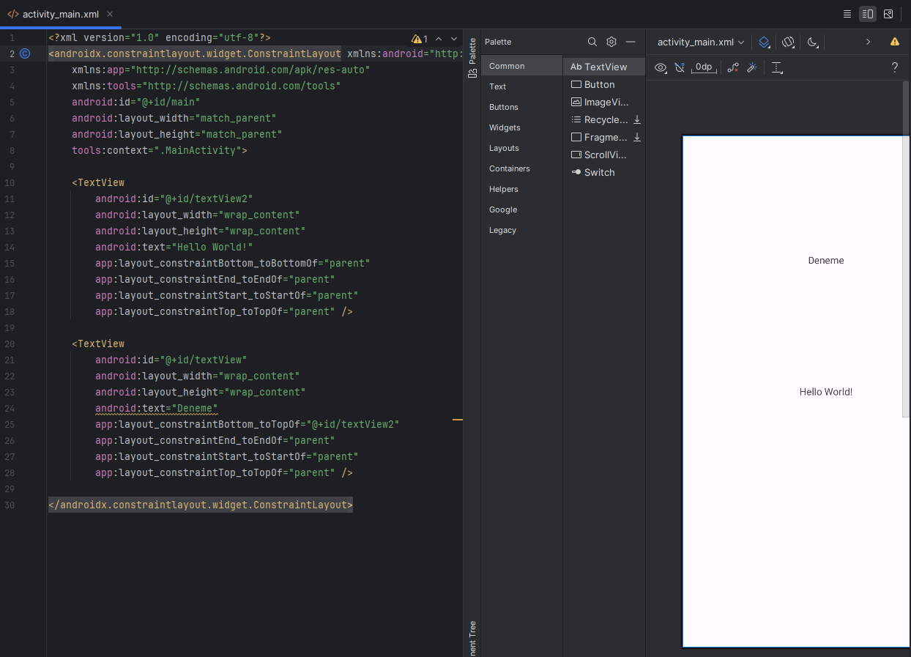
Android Proje Dizin Yapısı

Slide 15
Android Proje Dizin Yapısı
Resource klasörü altında drawable, layout, mipmap ve values olmak üzere dört temel dizin bulunur.

Slide 16
Android Proje Dizin Yapısı
Drawable dizini, uygulamada kullanılan tüm görsel kaynakların (resim, ikon, arka plan, şekil vb.) saklandığı klasördür.
Android farklı ekran çözünürlükleri için farklı drawable klasörleri kullanır:
Klasör | Açıklama
drawable-mdpi | Düşük çözünürlük
drawable-hdpi | Yüksek çözünürlük
drawable-xhdpi | Daha yüksek
drawable-xxhdpi | Çok yüksek
drawable-xxxhdpi | En yüksek

Slide 17
Android Proje Dizin Yapısı
Layout dizini, uygulamanın ekran tasarımlarının (arayüzlerinin) tutulduğu klasördür.
Layout klasörü, uygulamadaki:
Activity ekranları,
Fragment arayüzleri,
Dialog tasarımları,
Liste satırları gibi tüm görsel arayüzleri içeren XML dosyalarını barındırır.

Slide 18
Android Proje Dizin Yapısı
Mipmap dizini, özellikle uygulama ikonlarını (app icon / launcher icon) saklamak için kullanılan klasördür.
Uygulama ikonu her zaman mipmap içinde olmalıdır.
Launcher, uygulamaların ikonlarını gösteren, ana ekranı, uygulama menüsünü ve widget’ları yöneten sistemdir.
Drawable | Mipmap
Tüm resimler için | Sadece uygulama ikonu
Buton, arka plan, ikon | Ana uygulama simgesi
Bellekte optimize edilmez. | Launcher için optimize edilir.

Slide 19
Android Proje Dizin Yapısı
Values dizini, uygulamada kullanılan tüm metinsel, sayısal ve stil değerlerinin tutulduğu klasördür. Bu klasör; uygulamadaki sabit değerleri merkezî olarak tutar:
Metinler, (yazılar)
Renkler,
Boyutlar, (dp, sp)
Stiller ve temalar vb.
Böylece:
Kod ve tasarım düzenli olur.
Dil desteği kolaylaşır.
Tema ve renk değiştirmek kolay olur.

Slide 20
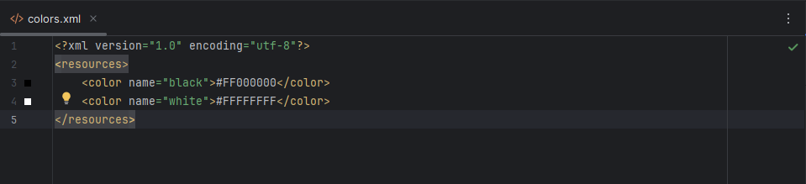
Android Proje Dizin Yapısı

Slide 21
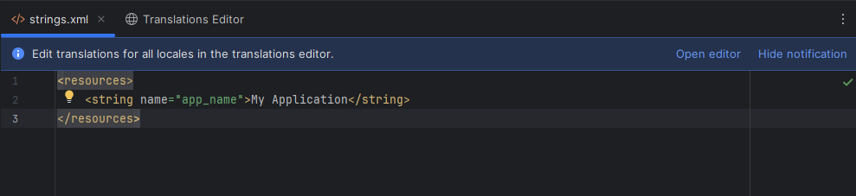
Android Proje Dizin Yapısı

Slide 22
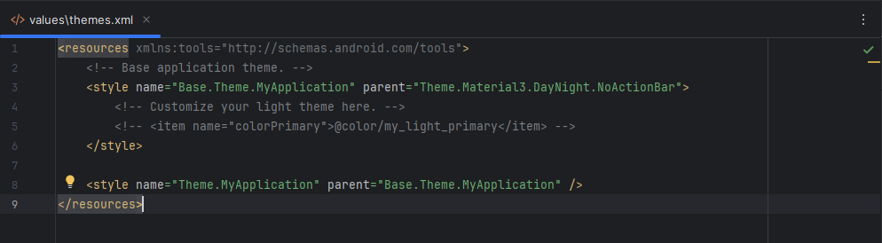
Android Proje Dizin Yapısı

Slide 23
Activity Kavramı
Activity, uygulamadaki tek bir ekranı temsil eden temel bileşendir.
Bir Activity:
Kullanıcıya bir arayüz (ekran) gösterir.
Kullanıcının tıklama, yazma gibi etkileşimlerini yönetir.
Her Activity bir layout dosyasını ekrana yükler:
Örnek:
Giriş ekranı → LoginActivity
Ana sayfa → MainActivity
Profil ekranı → ProfileActivity

Slide 24
Activity Yaşam Döngüsü
Activity yaşam döngüsü (Activity lifecycle), bir Activity’nin açıldığı andan tamamen kapanmasına kadar geçtiği tüm aşamaları ifade eder. Android, bu süreci belirli metotlarla yönetir.
Bir Activity hiçbir zaman “sabit” değildir; kullanıcı başka uygulamaya geçer, ekran döner, çağrı gelir… Android buna göre Activity’yi durdurur, tekrar başlatır veya yok eder.

Slide 25
Activity Yaşam Döngüsü
onCreate():
Activity ilk kez oluşturulduğunda çalışır.
setContentView() çağrılır.
Butonlar, TextView’ler tanımlanır.
İlk veriler yüklenir.

Slide 26
Activity Yaşam Döngüsü
@Override
protected void onCreate(Bundle savedInstanceState) {
super.onCreate(savedInstanceState);
setContentView(R.layout.activity_main);
}

Slide 27
Activity Yaşam Döngüsü
onStart():
Activity artık görünür hale gelmiştir ama kullanıcı henüz etkileşime geçmemiştir.
Örnek:
Ekran açılmış ama henüz işlem yapılmamıştır.

Slide 28
Activity Yaşam Döngüsü
onResume():
Activity artık aktif durumdadır. Kullanıcı dokunabilir, yazabilir, butonlara basabilir.
Uygulamanın en önemli aktif hali bu döngüdür.

Slide 29
Activity Yaşam Döngüsü
onPause():
Başka bir Activity ekrana geldiğinde çalışır.
Örnek:
Bir diyalog açıldı.
Başka Activity’ye geçildi.
Arama geldi.
Burada:
Video durdurulur.
Veri kaydedilir.
Sensörler kapatılır.

Slide 30
Activity Yaşam Döngüsü
onStop():
Activity artık hiç görünmüyordur.
Örnek:
Başka bir uygulama açıldı.
Ana ekrana dönüldü.
Activity hâlâ hafızadadır ama görünmezdir.

Slide 31
Activity Yaşam Döngüsü
onDestroy():
Activity tamamen kapatılır.
Geri tuşuna basıldı.
Android belleğe ihtiyaç duydu.
Tüm kaynaklar serbest bırakılır.

Slide 32
Activity Yaşam Döngüsü
onRestart():
Activity durdurulmuş (onStop) ama tekrar açılıyorsa:
onRestart → onStart → onResume

Slide 33
Manifest Dosyası
Uygulamanın adı, teması, ikonu, izinleri, uygulamada eklenen tüm java dosyaları bu sayfaya eklenmelidir.

Slide 34
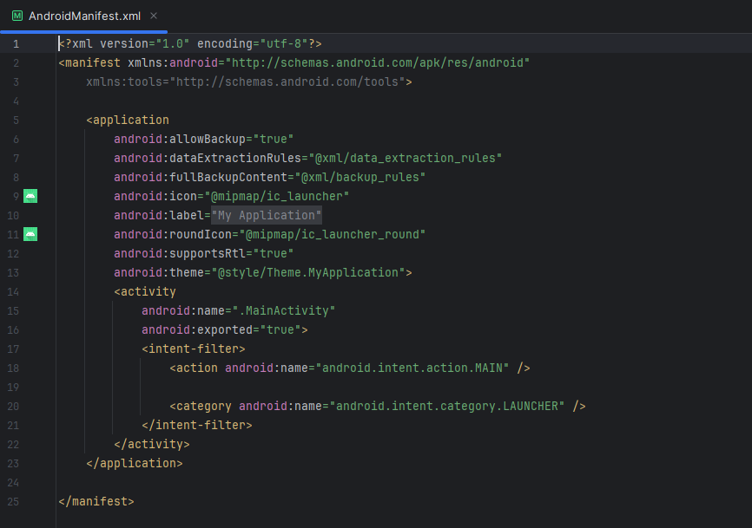
Manifest Dosyası

Slide 35
Intent Kavramına Giriş
Android’de Intent, uygulama bileşenleri arasında iletişim kurmak ve işlem başlatmak için kullanılan bir mesaj nesnesidir.
Intent ile:
Yeni bir Activity açılır.
Bir servis başlatılır.
Kamera, galeri, arama gibi sistem uygulamaları açılır.
Başka uygulamalara veri gönderilir.

Slide 36
Intent Kavramına Giriş
Explicit Intent (Açık Intent):
Hangi Activity’nin açılacağı bellidir.
Kendi uygulaman içindeki başka bir ekranı açar.
Intent i = new Intent(MainActivity.this, SecondActivity.class);
startActivity(i);

Slide 37
Intent Kavramına Giriş
Implicit Intent (Kapalı Intent):
Ne yapılacağı söylenir, hangi uygulamanın yapacağını Android seçer.
Telefon arama ekranını açar.
Intent i = new Intent(Intent.ACTION_DIAL);
startActivity(i);

Slide 38
Intent Kavramına Giriş
Veri taşıma (Intent ile):
Intent i = new Intent(MainActivity.this, SecondActivity.class);
i.putExtra("isim", "Ali");
startActivity(i);

Slide 39
Intent Kavramına Giriş
Veri alma (Intent ile):
String ad = getIntent().getStringExtra("isim");

Slide 40
Dinlediğiniz için teşekkürler!
Bir sonraki derste görüşmek üzere.

